Slide 1
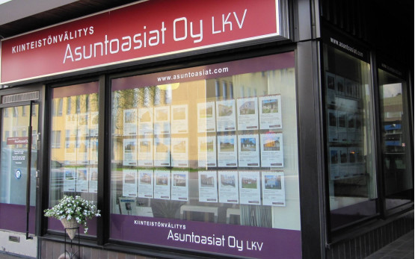
Hiekanpään koulu - Jopo
TYÖPAIKKAOPISKELU
Kiinteistövälitys
Asuntoasiat Oy
Veeli Viinikainen
Jakso 1. 17.9 - 30.10

Slide 2
Omat tavoitteet työpaikkajaksolta
Olin työpaikkaopiskelussa Kiinteistövälitys Asuntoasioissa 17.9 - 30.10
Valitsin tämän työpaikan koska haluan tutustua ja oppia kiinteistövälittäjän elämään.
Odotan että opin kiinteistövälitys alasta
Haluan oppia Kiinteistövälityksestä jotain

Slide 3
Työpaikan yleisesittely
Yrityksen nimi on Kiinteistövälitys Asuntoasiat Oy
Yritys on Perustettu 1989
Se sijaitsee Pieksämäellä Häyrisentiellä
Siellä välitetään kiinteistöjä
Henkilökunnanmäärä on yksi
Ammattinimikkeitä on kiinteistövälittäjä
Koulutus on merkonomi ja LKV eli laillistettu kiinteistövälittäjä

Slide 4
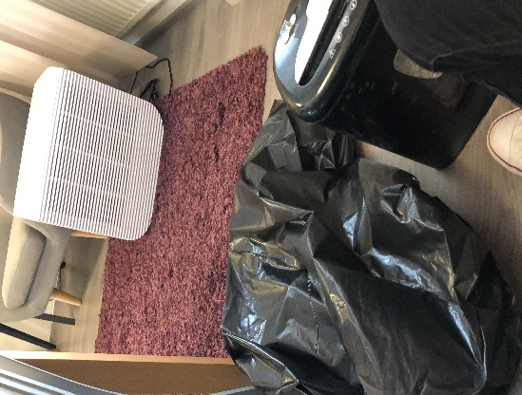
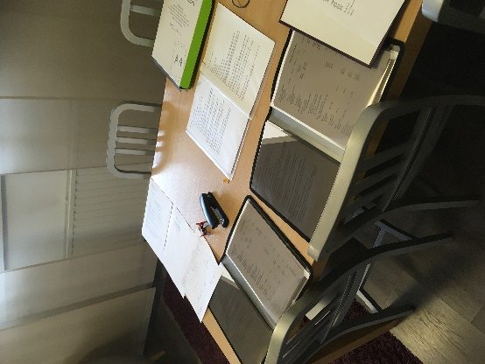
Viikko 1
Ensimmäisellä viikolla laitoin ison kansiollisen vanhoja papereita silppuriin, kopioin asuntokauppalki papereita, Järjestelin avainkaapin, Tein kaksi kauppakansiota valmiiksi, tein toimeksiantosopimus nippuja ja kävimme kahdella asuntonäytöllä.

Slide 5
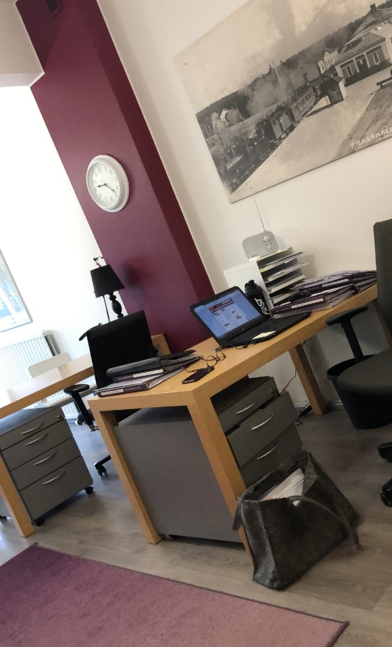
Viikko 2
Toisella viikolla veimme muutaman vanhan kansion varastolle ja kävimme näyttämässä viittä eri asuntoa. Purin yhden kansion, tein kaksi osakekauppa kansiota ja kaksi kauppa kansiota.

Slide 6
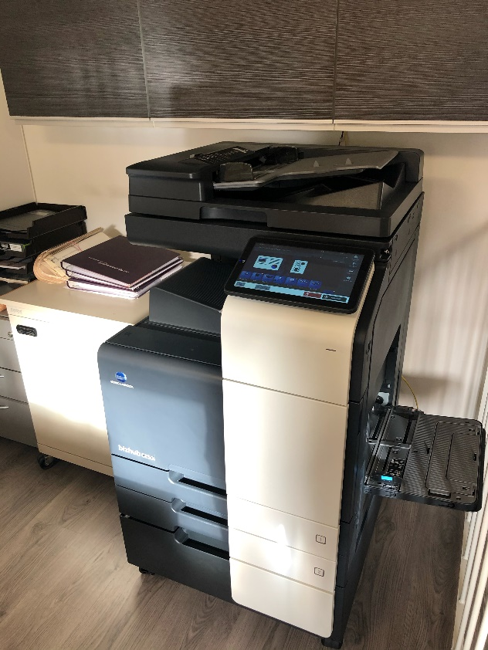
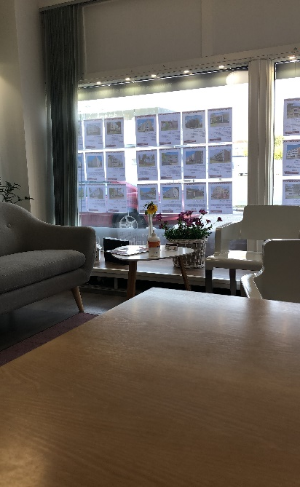
Viikko 3
Kolmannella viikolla Kävimme Savontiellä ja Keskuskadulla näyttämässä paria kaksiota ja Jäppilässä omakotitaloa. Imuroin, vein roskat ja tein taas osakekansioita muutaman.

Slide 7
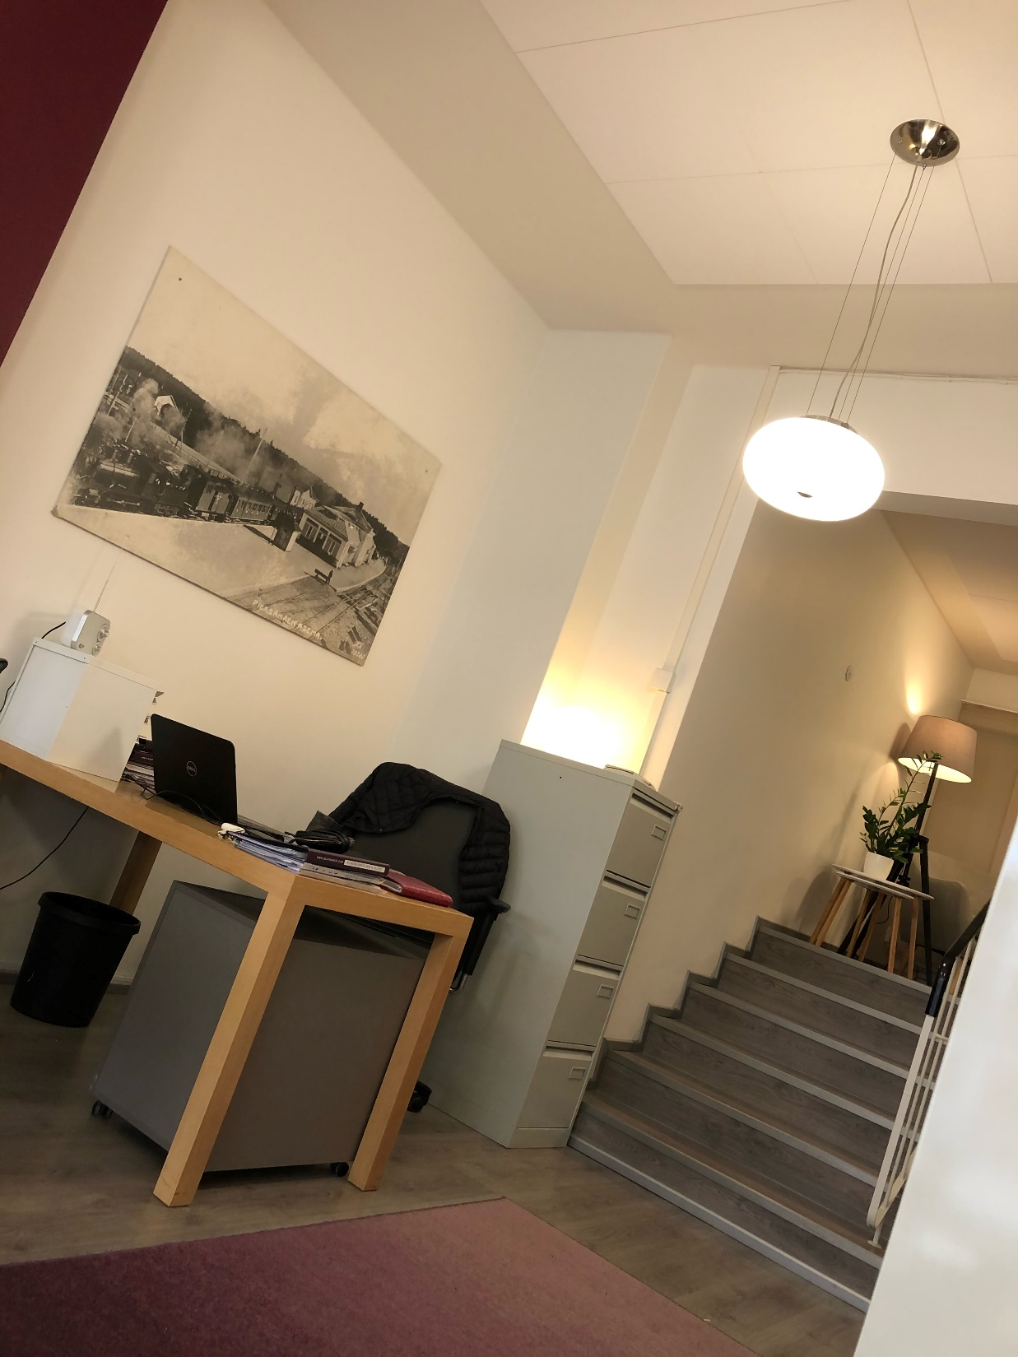
Viikko 4
Neljännellä viikolla laitoin kolme isoa kansiollista paperia silppuriin ja tein kaksi kauppakansiota ja muutaman osakekansion. Iltapäivällä kävimme yleisellä asuntonäytöllä kontiopuistossa. Kävimme myös Virtasalmella omakotitalon kuntotarkastuksessa.

Slide 8

Viikko 5
Viidennellä viikolla kävimme kahdella yksiö näytöllä, laitoin kaksi toimeksiantoa koneelle ja tein lehti ilmoituksen ja liimasin tehdyt lehti ilmoitukset talteen kansioon.

Slide 9
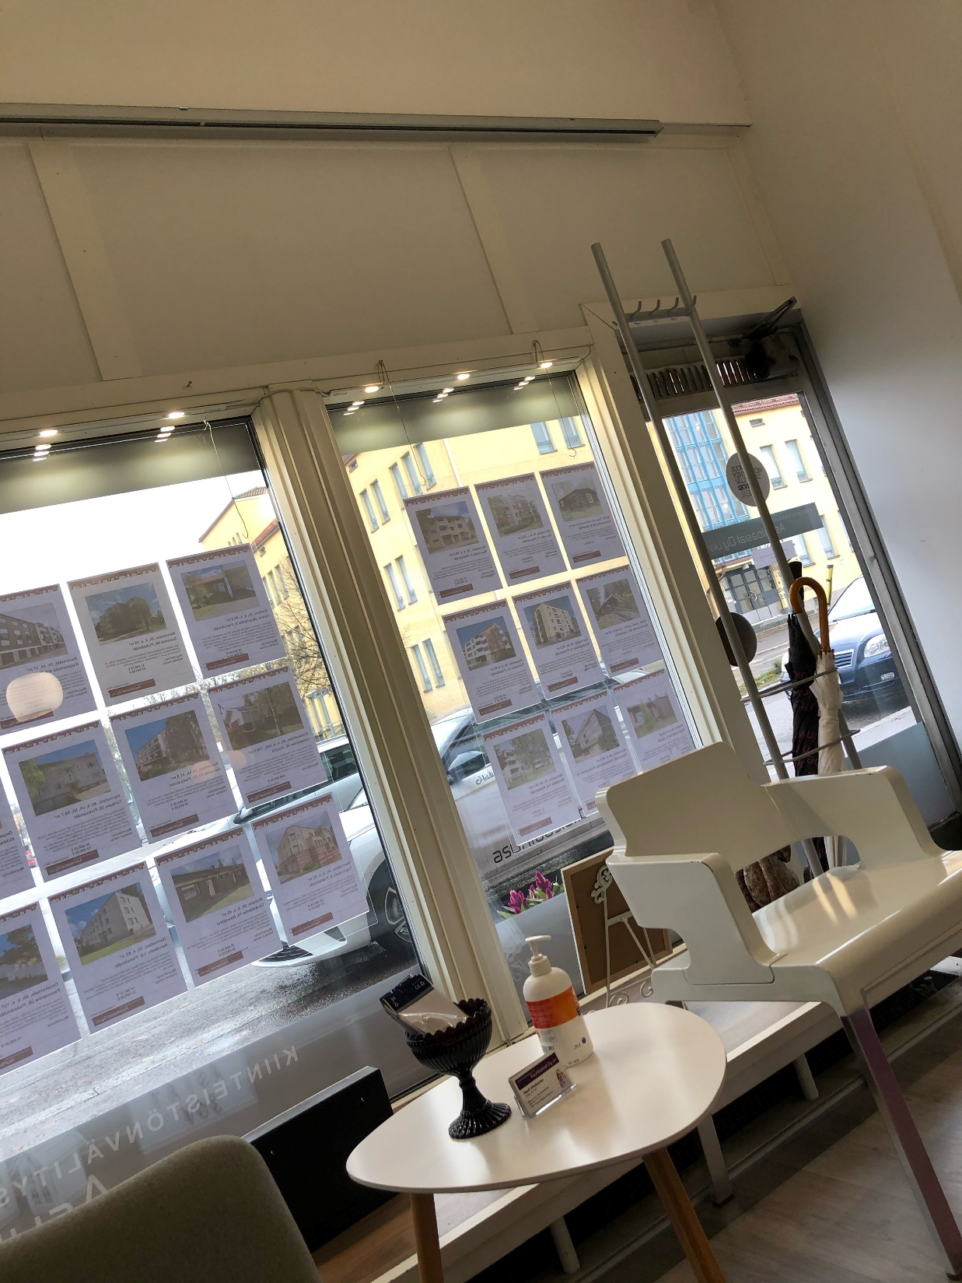
Viikko 6
Viimeisellä viikolla laitoin toimeksiannon koneelle ja arvioimme yhden omakotitalon ja yhden rivitaloasunnon ja kävimme myös näyttämässä monia kaksioita Tahinimessä ja imuroin alakerran.

Slide 10
Pohdinta
Mukavinta oli käydä asuntonäytöillä ja kuntotarkastuksissa
Opin tekemään kauppakansioita ja opin, että mitä papereita kiinteistövälitykseen sisältyy
Ongelmia jakson aikana ei ollut
Sain ohjausta silloin kun pyysin
Tämä ala voisi ehkä kiinnostaa tulevaisuudessa
Tälle alalle pitäisi ainakin käydä merkonomin koulutus (ehkä :D)

